Slide 1
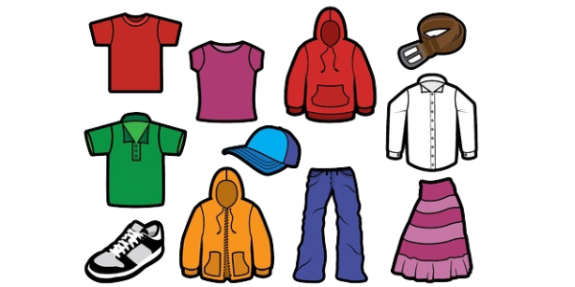
Na kaj pomisliš ob besedi tekstil?

Slide 2
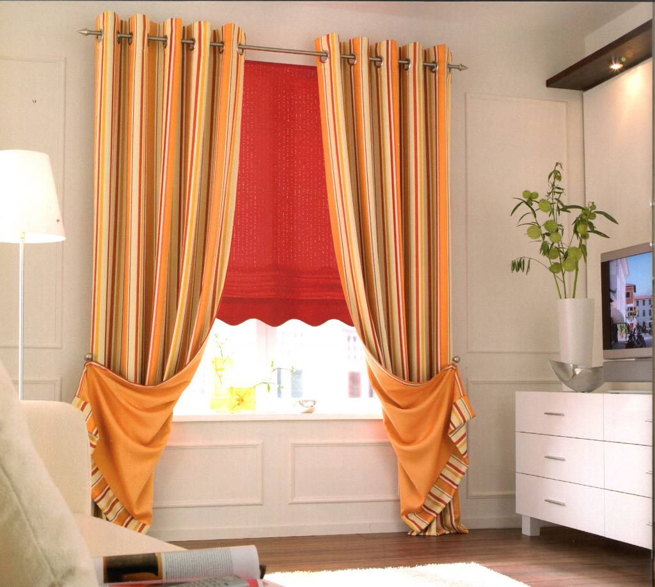
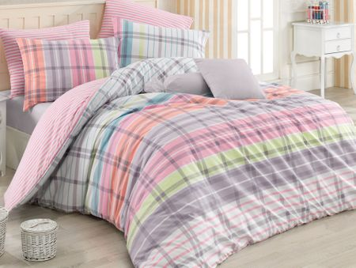
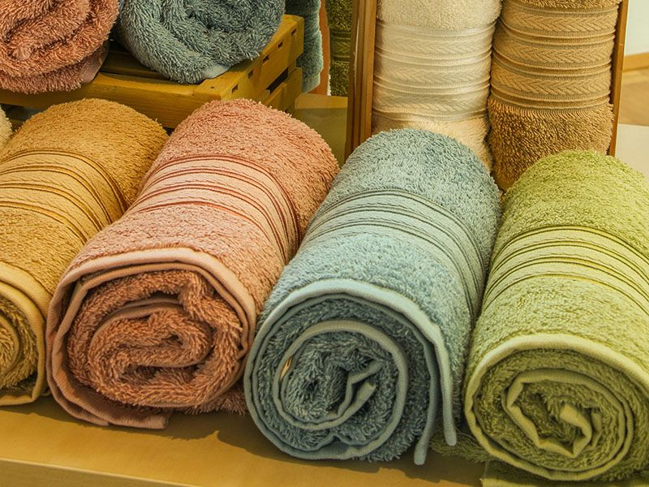
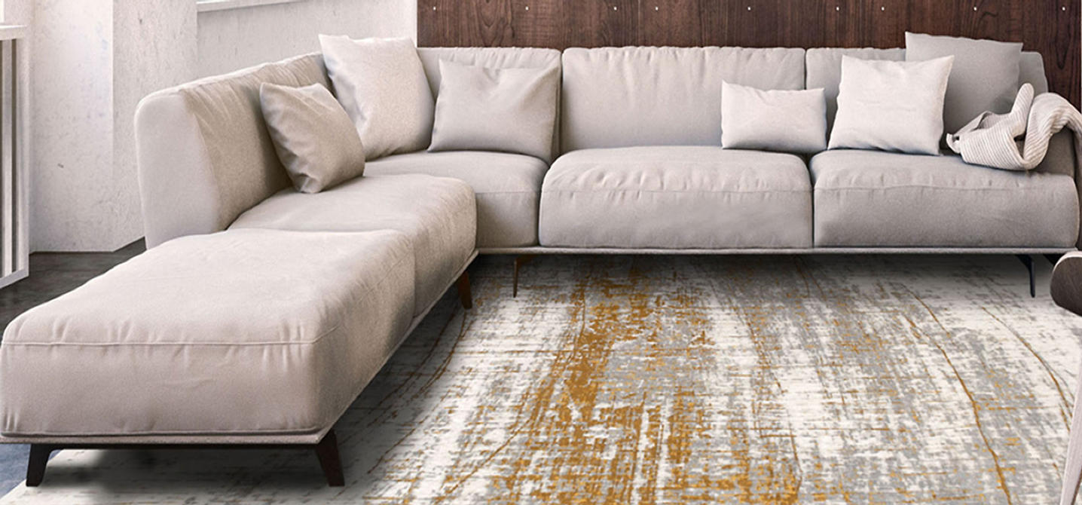

Slide 3
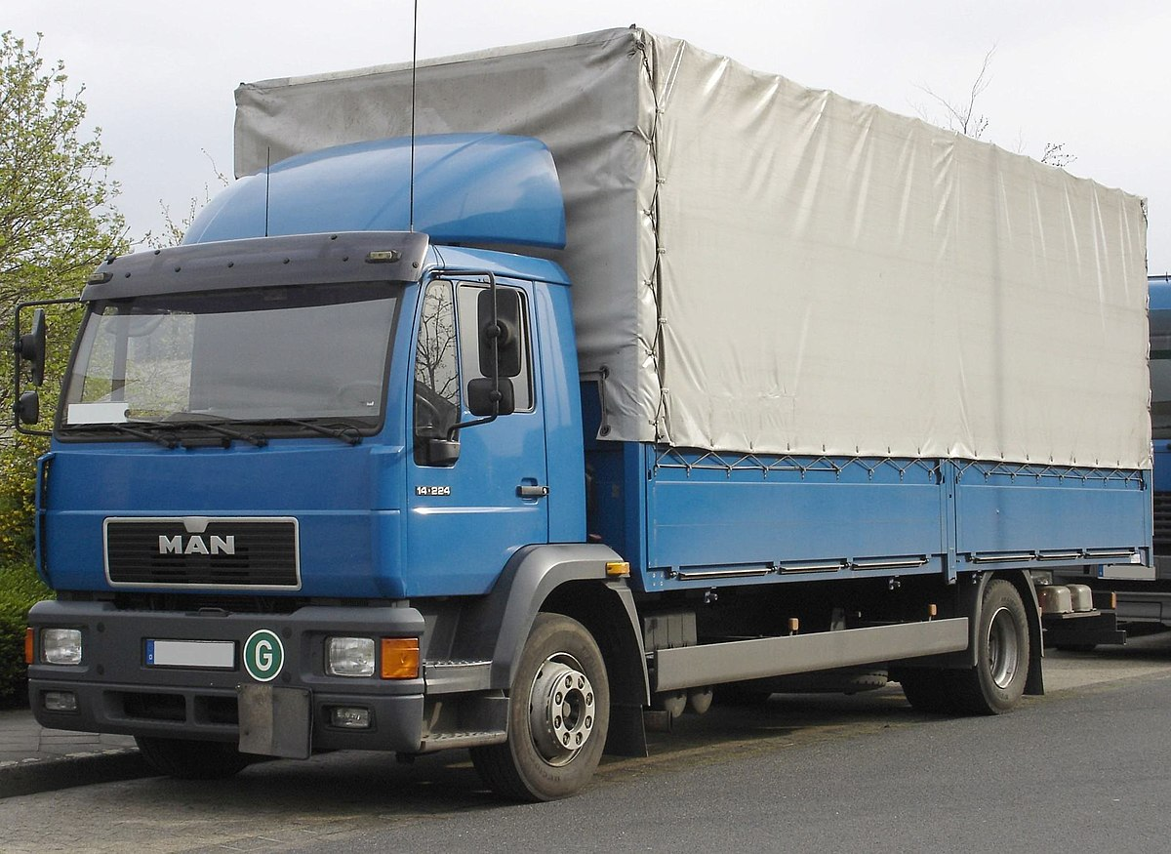
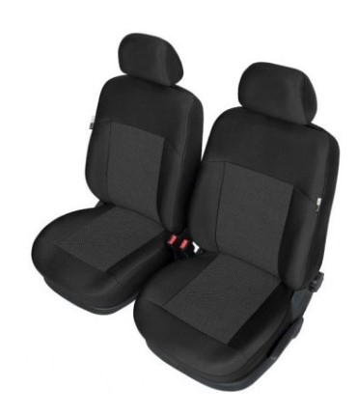
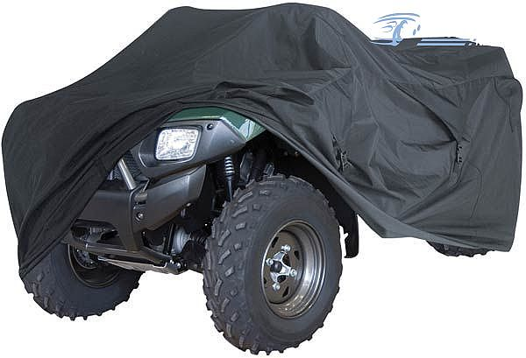
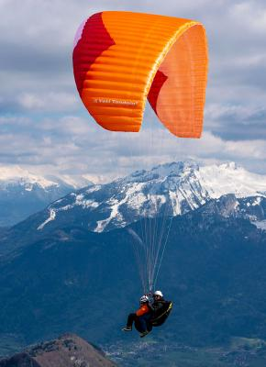
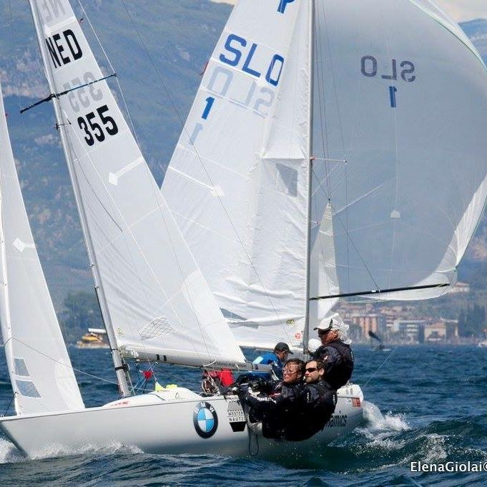
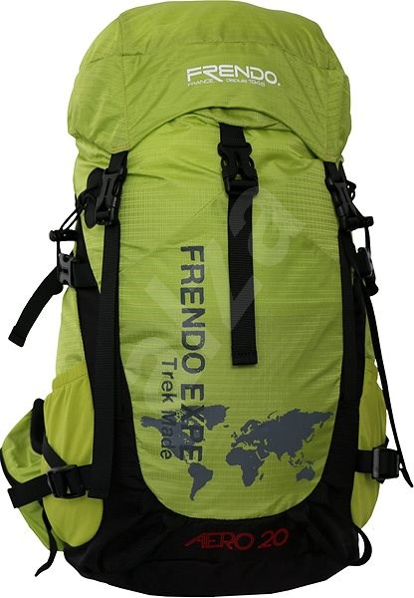
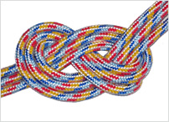
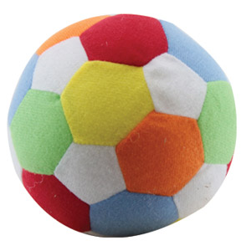

Slide 4
Čisto od blizu si oglej košček blaga (rokav na svoji majčki, nogavico, hlače …) Kaj opaziš?
Blago je sestavljeno iz številnih med seboj prepletenih nitk. Nitke pa so sestavljene iz še manjših nitk, ki jim rečemo VLAKNA.
Vlakna so torej osnovni del, iz katerega so narejene niti in blago.

Slide 5
Tekstilna vlakna
Naravna vlakna
Rastlinska vlakna
Živalska vlakna
Umetna/kemična vlakna
Vlakna iz predelane naravne snovi
Sintetična vlakna

Slide 6
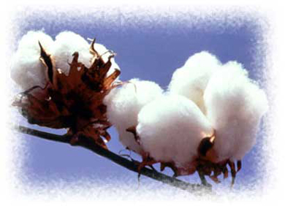
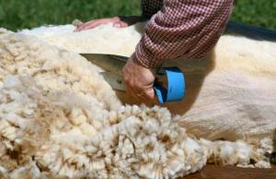
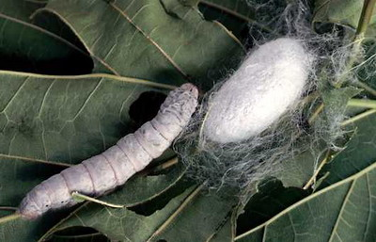
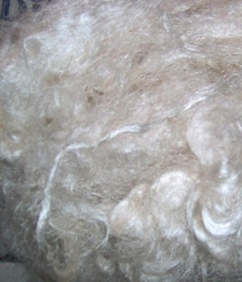
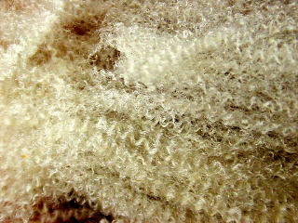
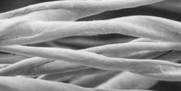
Naravna vlakna, ki jih poznamo že tisočletja
Rastlinska vlakna
bombaž
Živalska vlakna
volna
svila

Slide 7
Kemična vlakna
V tekstilnih tovarnah znajo izdelati tudi kemična vlakna.
Izdelajo jih z uporabo kemikalij.
Viskoza, najlon, poliester …

Slide 8
Vlakna se med seboj razlikujejo po dolžini in debelini.
Bombažno in volneno vlakno sta kratka.
Svilnato vlakno je zelo dolgo. Tudi do 900 m in več.
Še daljša pa so kemična vlakna, ki so narejena umetno. Lahko bi bila tako dolga, da bi jih lahko večkrat ovili okrog Zemlje

Slide 9
Naloga
Preberi besedilo v U, str. 44─47
Odgovori na vprašanja:
Kaj so tekstilije?
Po čem se ločijo naravna in umetna vlakna?
Naštej nekaj živalskih in rastlinskih vlaken.
Po katerih lastnostih se razlikujejo tekstilna vlakna?

Slide 10
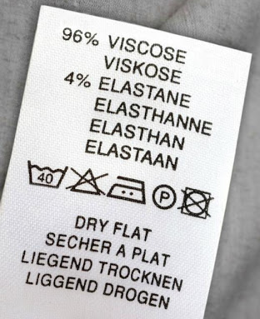
Naloga
Oglej si etiketo na enem od svojih oblačil in ugotovi, iz katerih vlaken je narejeno blago. Ugotovi ali so vlakna rastlinska, živalska ali kemična (upoštevaj tudi možnost, da so vlakna mešana).
*Če želiš, lahko prisluhneš pravljici Kdo je napravil Vidku srajčico?
https://www.youtube.com/watch?v=M4b0dL1sryM

Slide 11
Viri
Torkar, G. (2016). Gospodinjstvo 5. Učbenik za gospodinjstvo v petem razredu osnovne šole. Ljubljana: Rokus Klett.
https://folio.rokus-klett.si/?credit=GOSPVD5UC&pages=42-43
Viri slik:
http://tiny.cc/l9p1lz
http://tiny.cc/9bq1lz
http://tiny.cc/beq1lz
http://tiny.cc/2gq1lz
http://tiny.cc/lkq1lz
http://tiny.cc/dmq1lz
http://tiny.cc/uoq1lz
http://tiny.cc/lqq1lz
http://tiny.cc/6tq1lz
http://tiny.cc/tvq1lz
http://tiny.cc/r0q1lz
http://tiny.cc/13q1lz
http://tiny.cc/elu1lz
http://tiny.cc/cmu1lz

